Slide 1
L’ARCAM se présente à Régiosuisse !
Vendredi 9 juin 2017

Slide 2
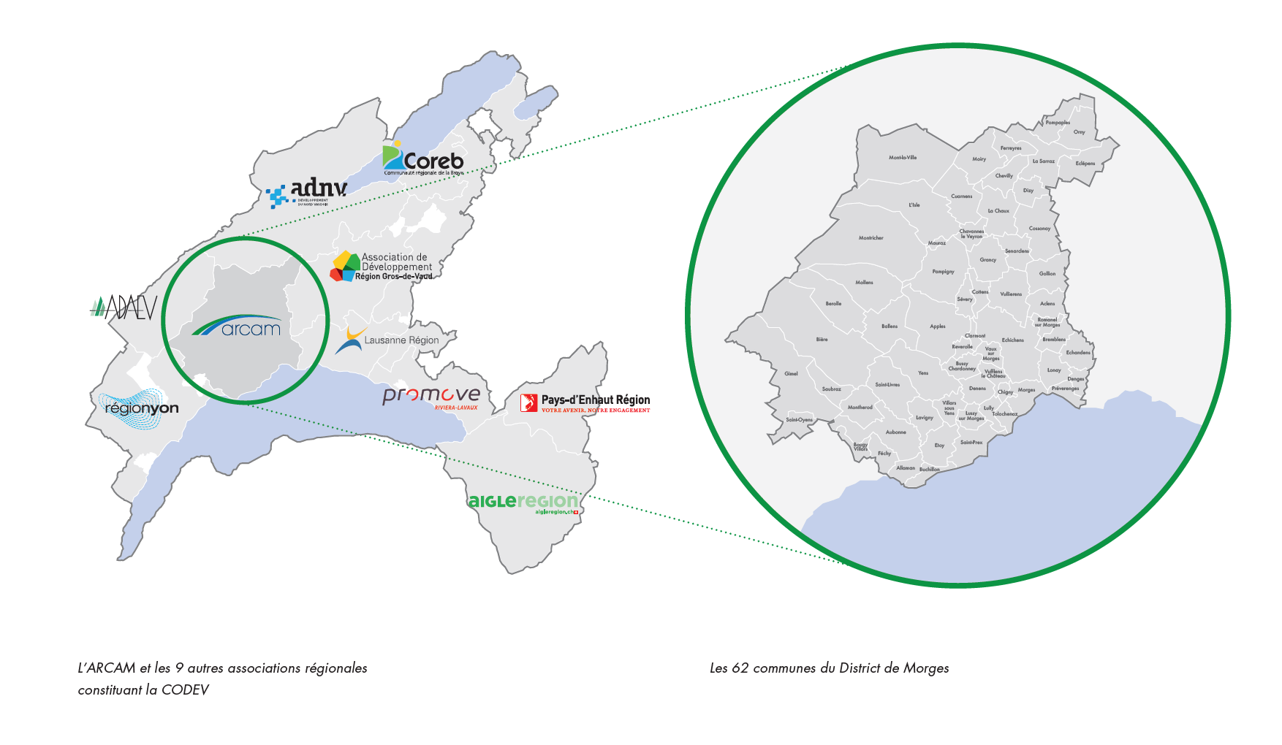
L’ARCAM et les 9 autres associations régionales constituant la CODEV.
Les 62 communes du District de Morges

Slide 3
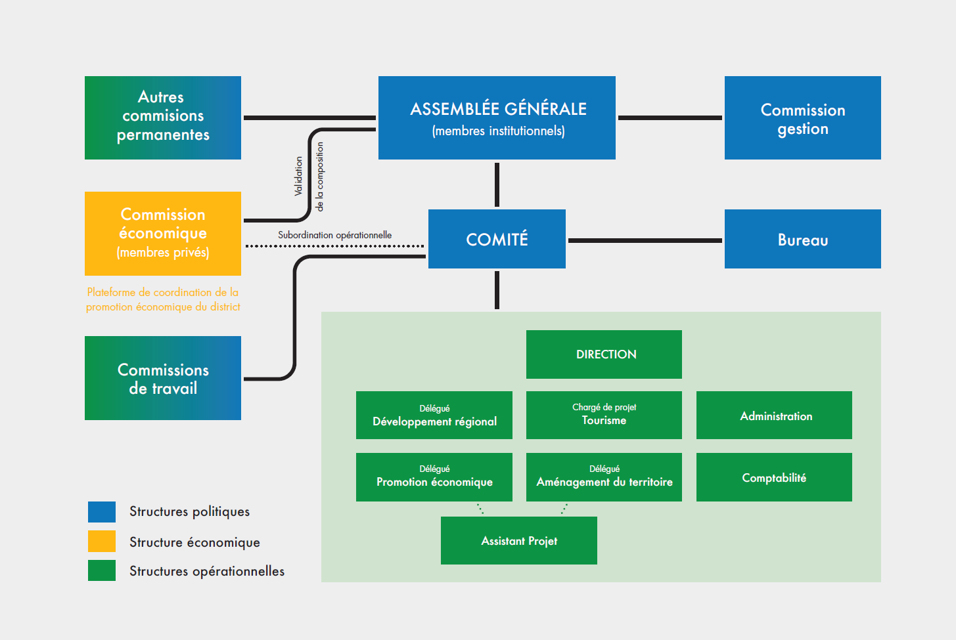

Slide 4
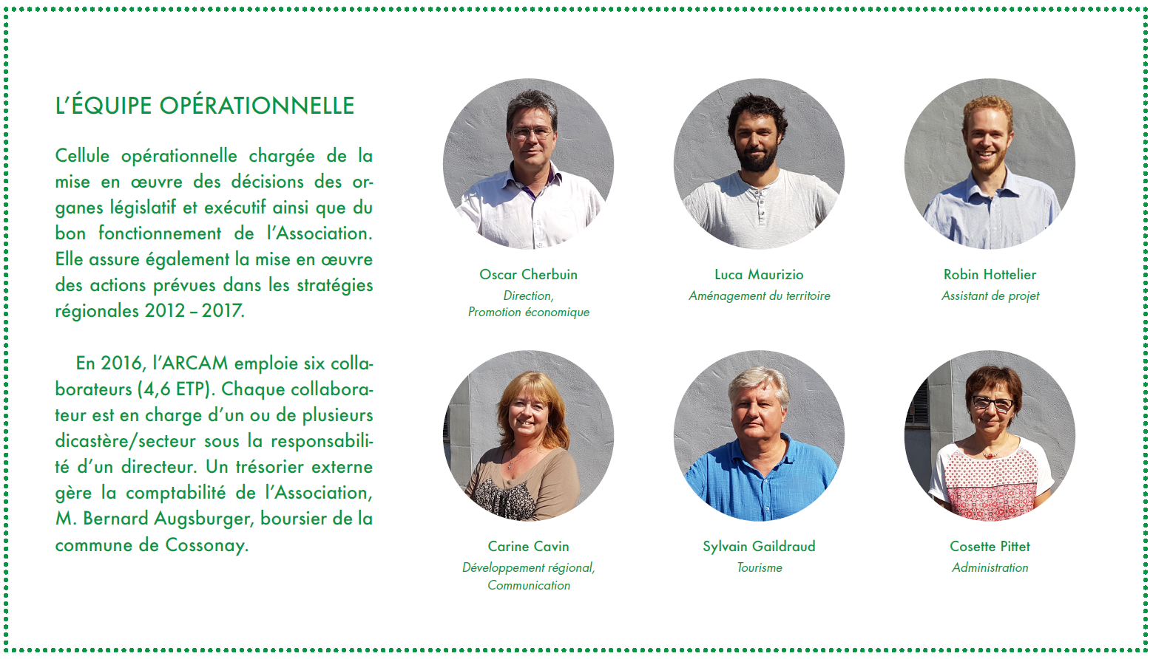

Slide 6
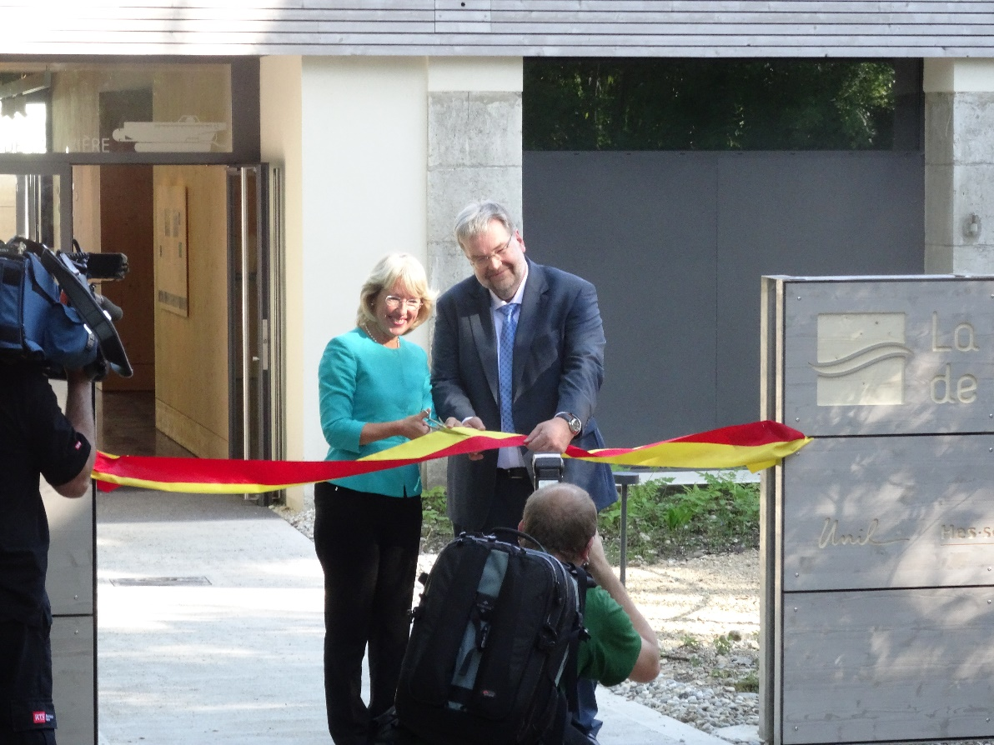
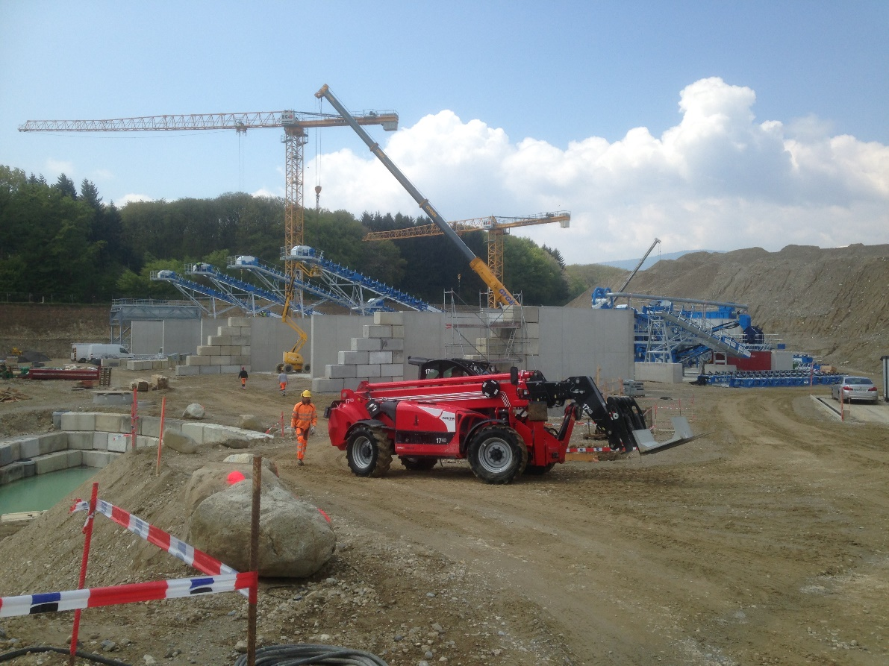
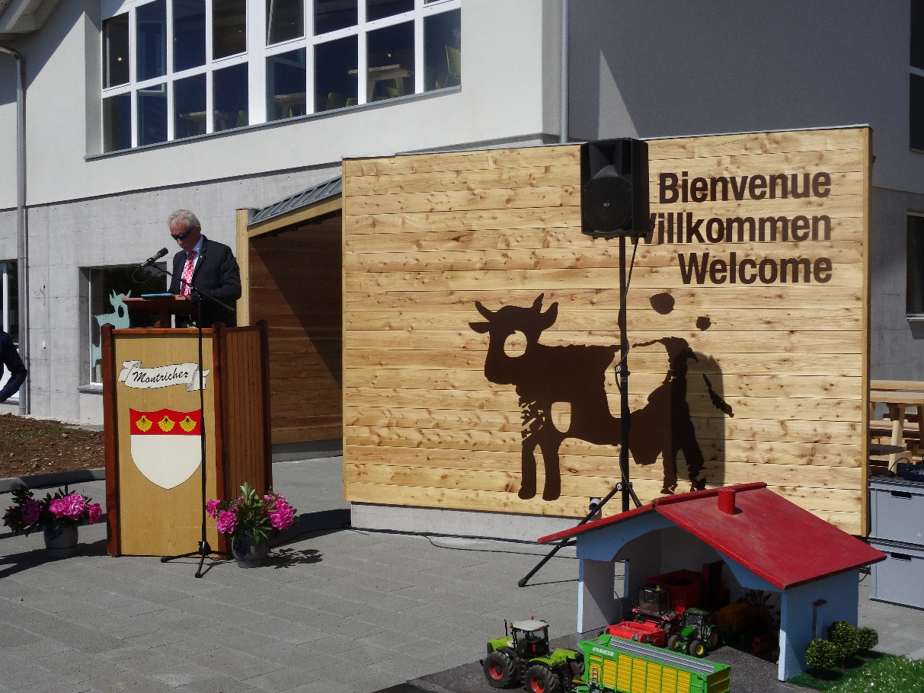
La Maison de la Rivière à Tolochenaz
La Fromagerie gourmande de Montricher
Projet pilote de la gravière des Délices à Apples

Slide 7
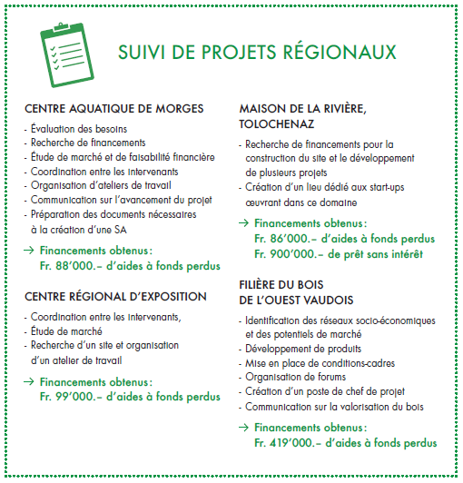
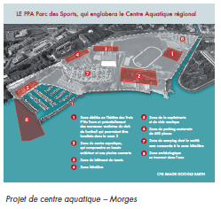
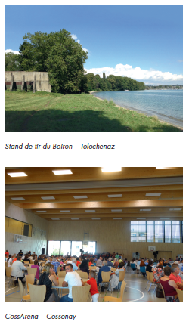

Slide 8
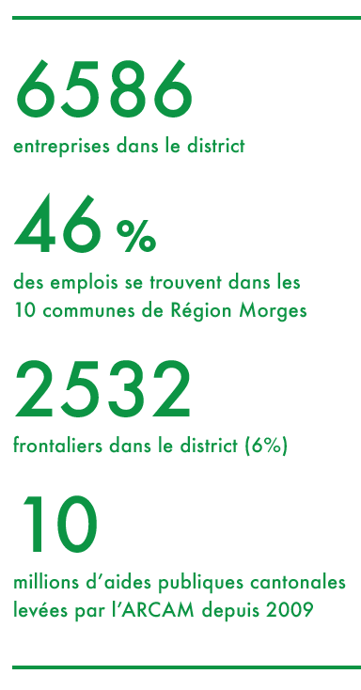
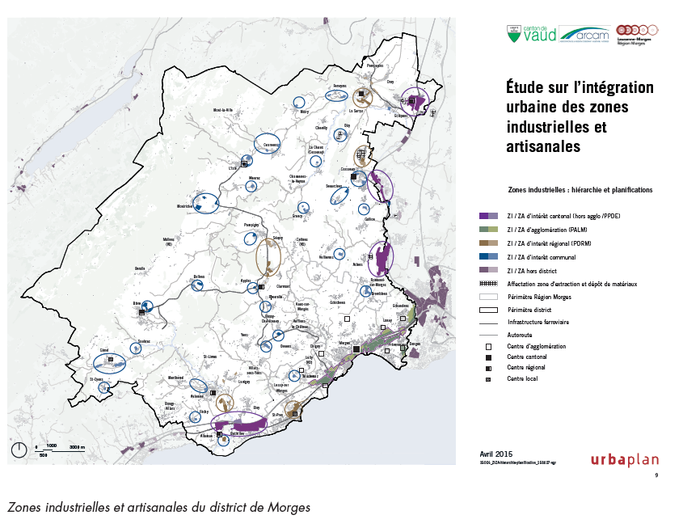
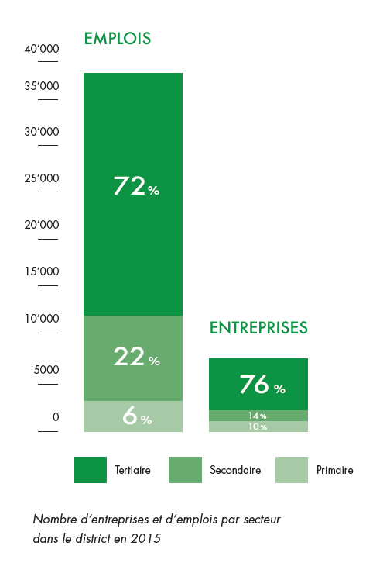

Slide 9
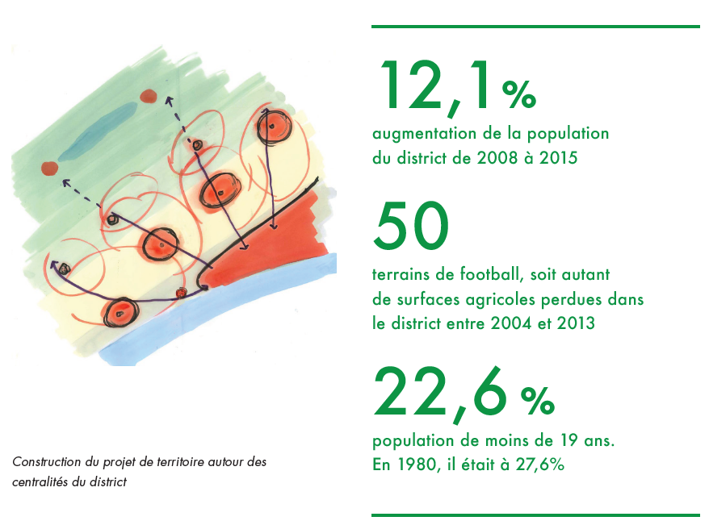

Slide 10
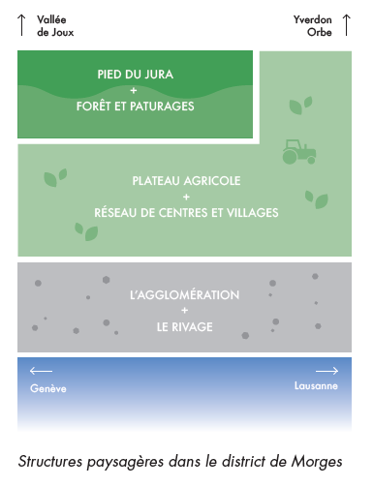
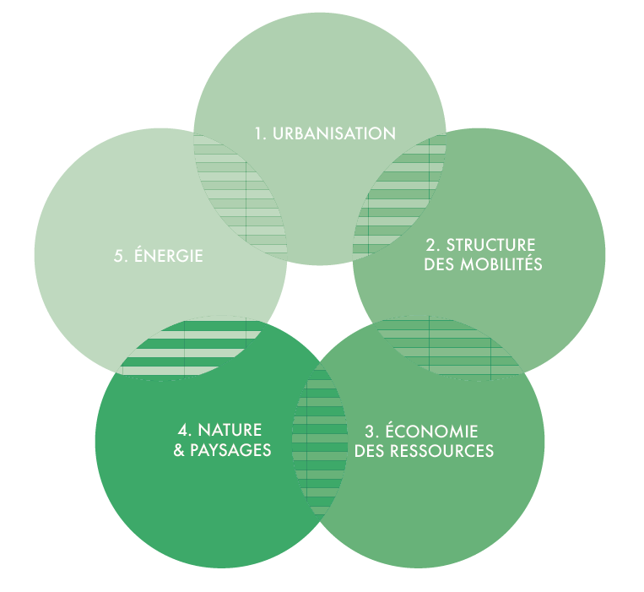

Slide 11
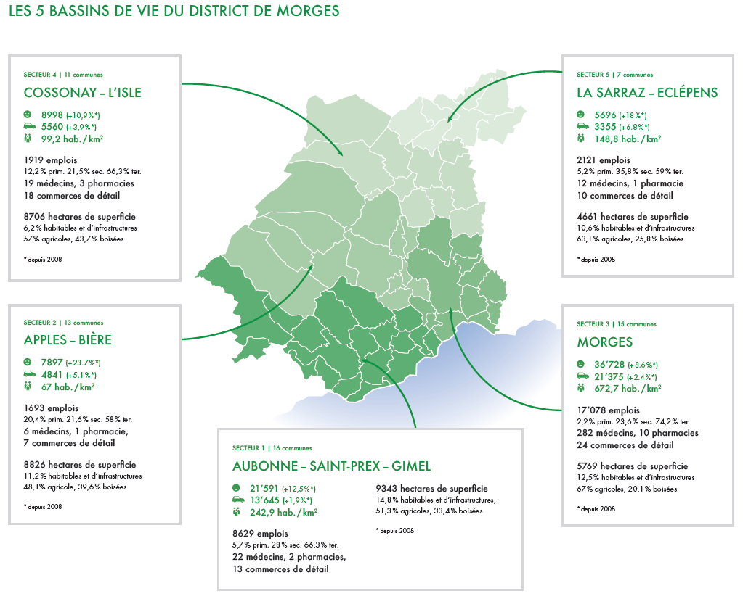

Slide 12
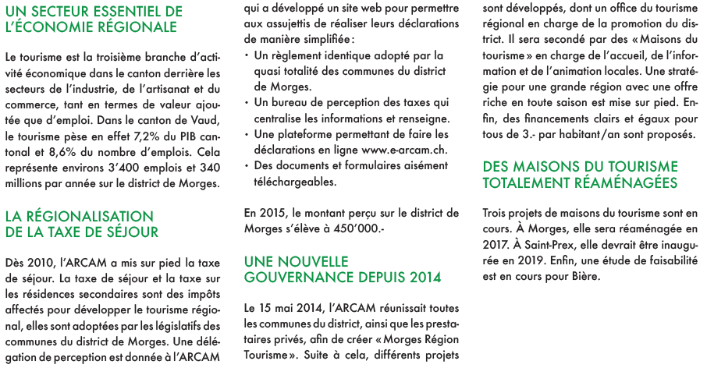

Slide 13
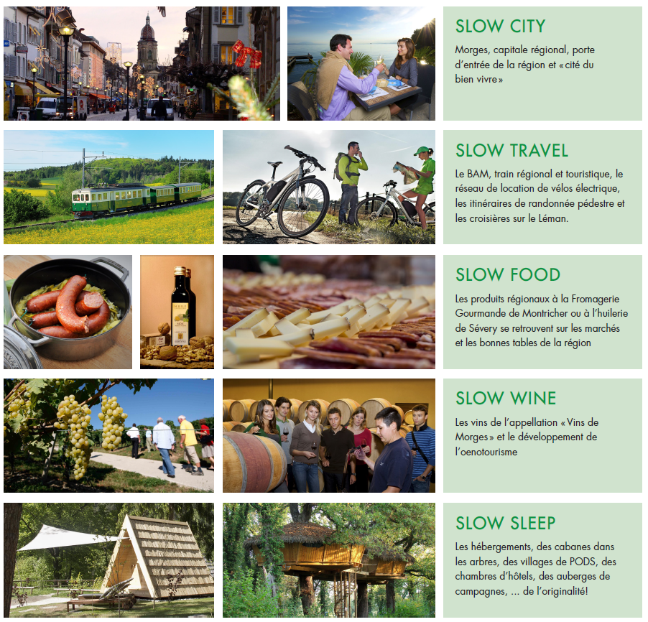
Développement d’un projet INNOTOUR
Slow Destination, en collaboration avec MRT, MBC et PNRJV
3 objectifs :
Fédérer les nombreux acteurs au travers d’un positionnement COMMUN et UNIQUE !
Créer de nouveaux produits touristiques
Créer un réseau de « slow destination sur la base du modèle réalisé !
10 projets de développement
=> Issus des stratégies régionales touristiques 2016-2019 réalisées par l’ARCAM

